Slide 1
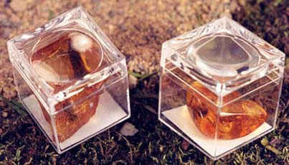
設計一個精品盒, 用以盛放一個洋娃娃, 精品盒需能閉合, (包括鎖合), 閉合時仍能從兩個或以上方向觀看洋娃娃, 並且不易自動打開

Slide 2
評分重點: 精品盒的組裝方式, 簡單精緻設計, 表面美觀及手工精巧
製作時間及遞交所需 : 四周時間, 包括製作實物及一些設計草圖(用A4紙設計的立体圖形及平面圖形)

Slide 3
學校可供應的材料
有色不透明3mm厚亞加力膠片
2mm 透明亞加力膠力片
25mm闊膠鉸
同學需設計完成圖樣, 遞交材料申請表後方可取材料

Slide 4
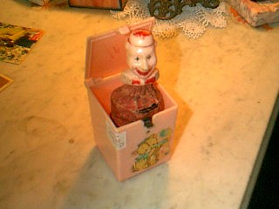

Slide 5
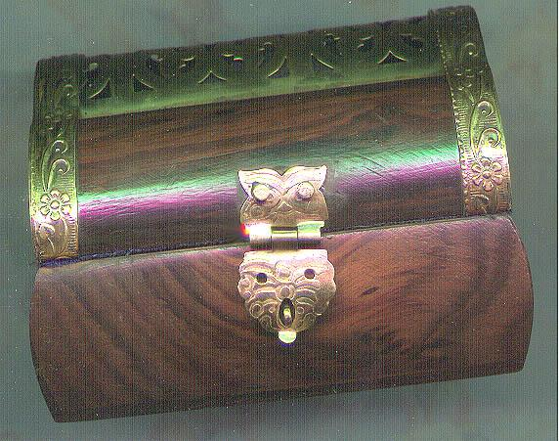

Slide 6
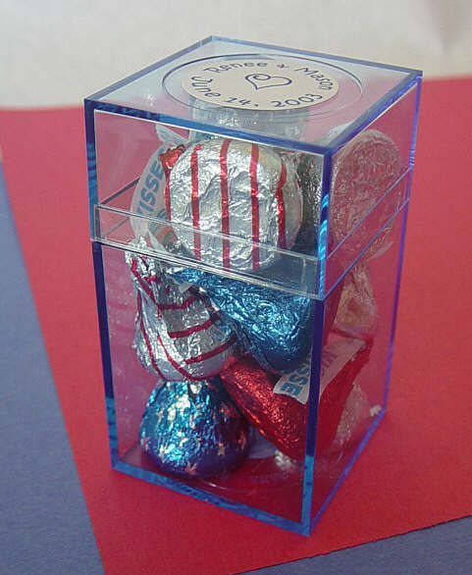

Slide 7
